Slide 1
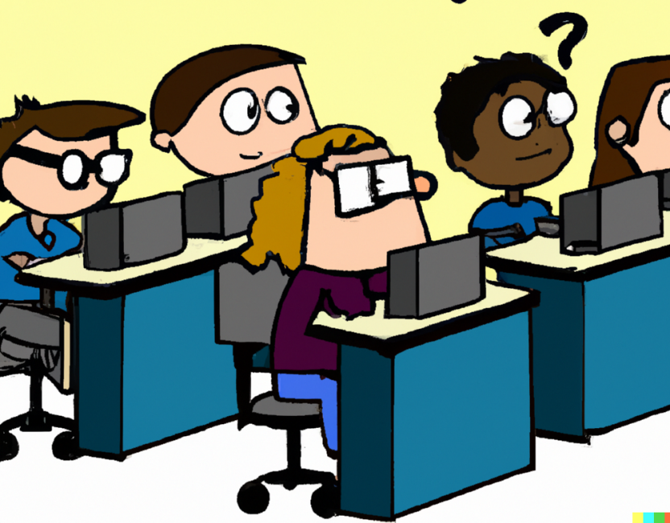

제 6장 조건문
C 언어 Express(개정4판)

Slide 2
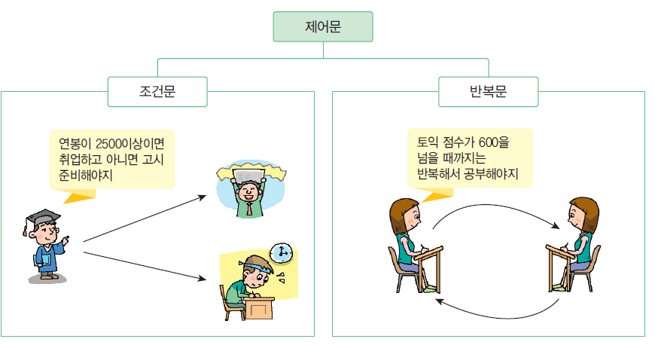
제어문
제어문(control statement) : 프로그램의 실행 순서를 변경(제어)하는 문장

Slide 3
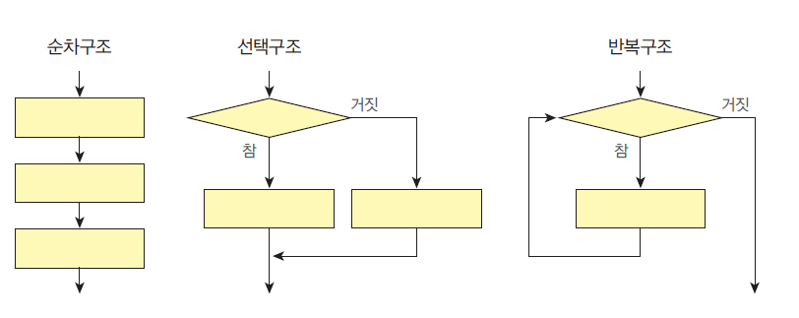
3가지의 제어 구조

Slide 4
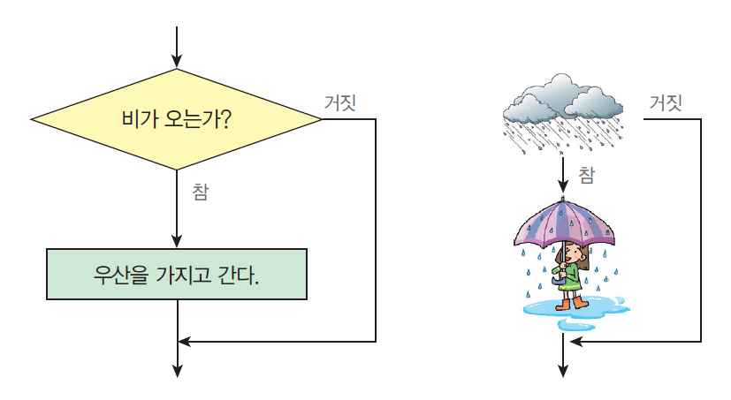
조건문
조건문(conditional statement) : 조건에 따라 다른 처리 수행
선택구조 표현
if 문, switch 문

Slide 5
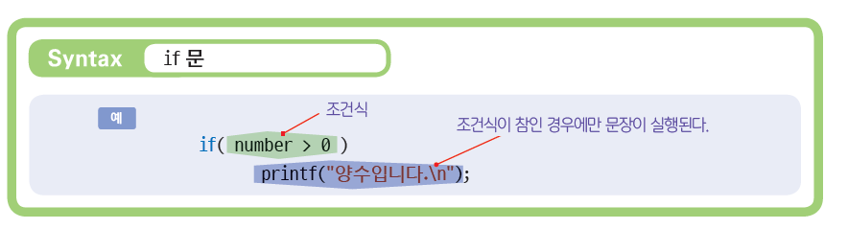
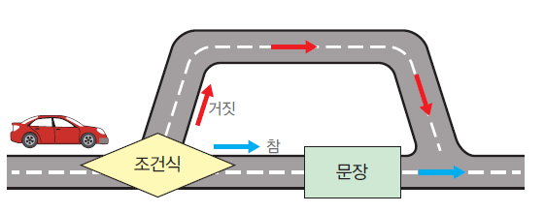
if문의 구조

Slide 6
if문의 예
number 가 0보다 크면
if( number > 0 )
printf("양수입니다\n");
“양수입니다”를 출력한다.
if ( temperature < 0 )
printf("현재 영하입니다.\n"); // 조건이 참일 때만 실행
printf("현재 온도는 %d도 입니다.\n", temperature); // 항상 실행
if 문이 끝나면 if 문 다음 문장이 실행된다.

Slide 7
예제
#include <stdio.h>
int main(void)
{
int number;
printf("정수를 입력하시오:");
scanf("%d", &number);
if( number > 0 )
printf("양수입니다.");
printf("입력된 값은 %d입니다.", number);
return 0;
}
정수를 입력하시오:25
양수입니다.
입력된 값은 25입니다.

Slide 8
예제
// if 문을 사용하여 절대값을 구하는 프로그램
#include <stdio.h>
int main(void)
{
int number;
printf("정수를 입력하시오:");
scanf("%d", &number);
if( number < 0 )
number = -number;
printf("절대값은 %d 입니다.\n", number);
return 0;
}
만약
사용자가 -5를 입력하였다면
-5 < 0이므로 해당 조건문 실행
정수를 입력하시오:-5
절대값은 5입니다.

Slide 9
복합문
복합문(compound statement)
중괄호를 사용하여 문장들을 그룹핑하는 것,
블록(block)이라고도 한다.
단일문 대신 들어 갈 수 있다.
if( score >= 60 )
{
printf("합격입니다.\n");
printf("장학금도 받을 수 있습니다.\n");
}
조건식이 참이면 2개의 문장이 묶여서 실행된다.

Slide 10
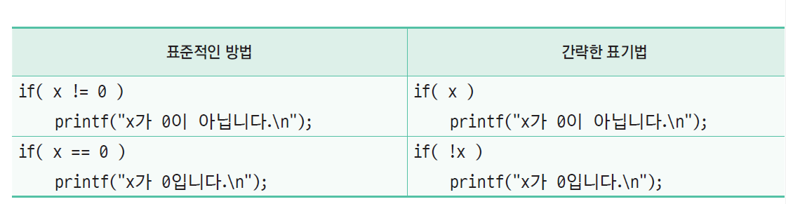
조건문의 간략한 표기

Slide 11
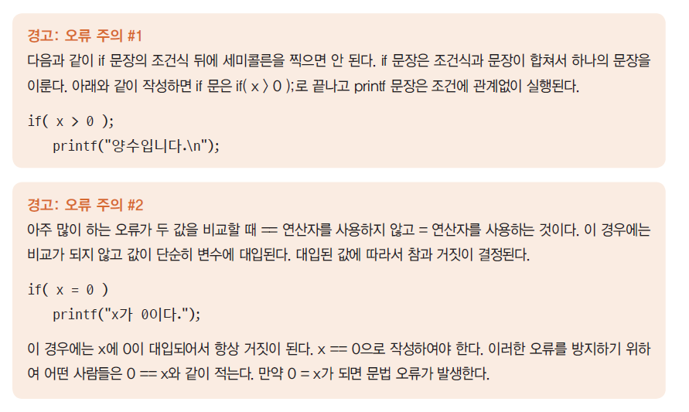
오류 주의

Slide 12
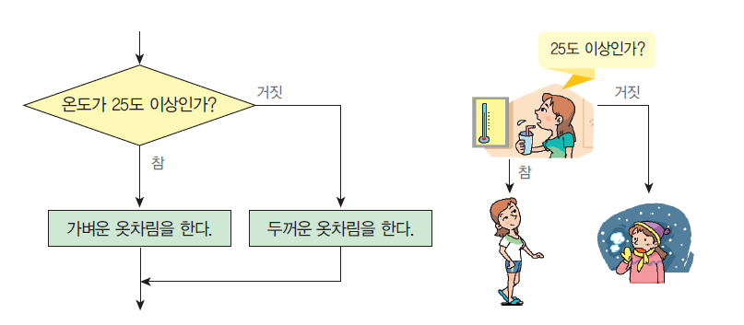
if-else 문

Slide 13
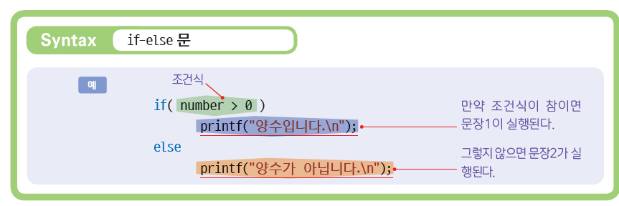
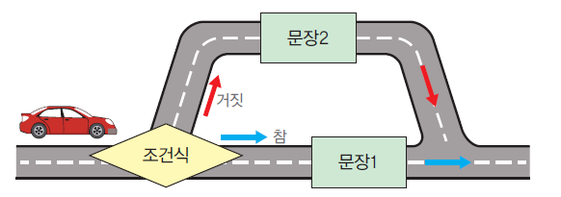
if-else 문

Slide 14
if-else 문
if ( score >= 60 )
printf("합격입니다.\n");
else
printf("불합격입니다.\n");
score가 60이상이면 실행
score가 60미만이면 실행
if ( score >= 60 )
{
printf("합격입니다.\n");
printf("장학금도 받을 수 있습니다.\n");
}
else
{
printf("불합격입니다.\n");
printf(＂다시 도전하세요.\n");
}
score가 60이상이면 실행
score가 60미만이면 실행

Slide 15
복잡한 조건식도 가능
학점 결정 코드
공백 문자들의 개수를 세는 코드
if( score >= 80 && score < 90 )
grade = 'B';
if( ch == ‘ ‘ || ch == ‘\n’ || ch == ‘\t’ )
white_space++;

Slide 16
조건연산자
간단한 if-else 문은 4장에서 학습하였던 조건 연산자를 사용하여 표현할 수도 있다.
(score >= 60 ) ? printf(“합격입니다.\n“) : printf(“불합격입니다.\n“);
bonus = (( years > 30 ) ? 500 : 300 );

Slide 17
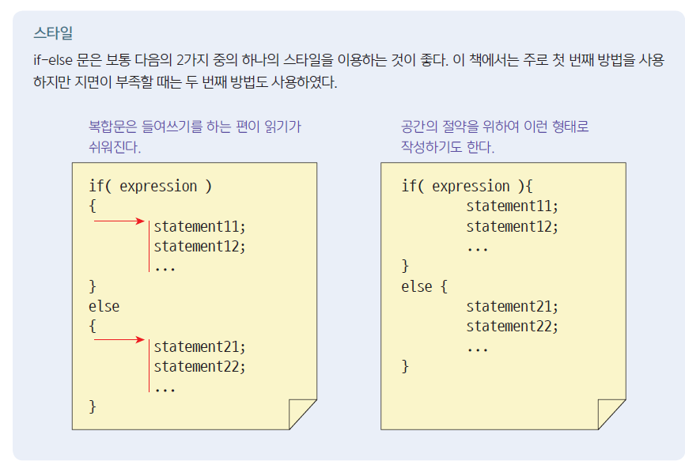
if-else 문의 스타일

Slide 18
예제 #1
키보드에서 입력받은 정수가 홀수인지 짝수인지를 말해주는 프로그램을 작성하여 보자. 홀수와 짝수는 어떻게 구별할 수 있는가?
정수를 입력하시오: 23
입력된 정수는 홀수입니다.

Slide 19
예제 #1
// if-else 문을 이용하여 홀수와 짝수를 구분한다.
#include <stdio.h>
int main(void)
{
int number;
printf("정수를 입력하시오:");
scanf("%d", &number);
if( number % 2 == 0 )
printf("입력된 정수는 짝수입니다.\n");
else
printf("입력된 정수는 홀수입니다.\n");
return 0;
}
2로 나누어서 나머지가 0이면 짝수이다.
정수를 입력하시오: 23
입력된 정수는 홀수입니다.

Slide 20
예제 #2
사용자로부터 두 개의 정수를 입력받아서 정수 간의 나눗셈을 실행한다. 나눗셈을 하기 전에 분모가 0인지를 if 문을 이용하여 검사한다.
분자와 분모를 입력하시오: 5 4
결과는 1입니다.

Slide 21
예제 #2
// 나눗셈을 하기 전에 분모가 0인지를 if-else 문을 이용하여 검사
#include <stdio.h>
int main(void)
{
int n, d, result;
printf("분자와 분모를 입력하시오: ");
scanf("%d %d", &n, &d);
if( d == 0 )
{
printf("0으로 나눌 수는 없습니다.\n");
}
else
{
result = n / d;
printf("결과는 %d입니다.\n", result);
}
return 0;
}
분자를 입력하시오: 5
분모를 입력하시오: 4
결과는 1입니다.

Slide 22
예제 #3
앞에서 등장하였던 윤년인지 아닌지를 판단하는 프로그램을 if 문을 사용하여 다시 작성하여 보자.
연도가 4 로 나누어 떨어지면서 100으로 나누어 떨어지지 않은 연도
400으로 나누어 떨어지는 연도
연도를 입력하시오: 2012
2012년은 윤년입니다.

Slide 23
예제 #3
// 윤년 판단 프로그램
#include <stdio.h>
int main(void)
{
int year;
printf("연도를 입력하시오: ");
scanf("%d", &year);
if((year % 4 == 0 && year % 100 != 0) || year % 400 == 0)
printf("%d년은 윤년입니다.\n", year);
else
printf("%d년은 윤년이 아닙니다.\n", year);
return 0;
}
연도를 입력하시오: 2012
2012년은 윤년입니다.

Slide 24
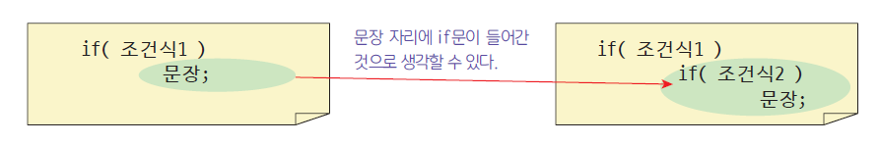
중첩(nested) if
if 문에 다시 if 문이 포함

Slide 25
중첩 if
if( score >= 80 )
if( score >= 90 )
printf("당신의 학점은 A입니다.\n");
if 문안의 문장 자리에
if문이 들어간 경우
if( score >= 80 )
if( score >= 90 )
printf("당신의 학점은 A입니다.\n");
else
printf("당신의 학점은 B입니다.\n");
if 문안의 문장 자리에
if-else 문이 들어간 경우

Slide 26
현수 else 문제(dangling else problem)
else 절은 가장 가까운 if절과 매치된다.
if(score > 80)
if( score >= 90)
printf(“당신의 학점은 A입니다\n”);
else
printf(“당신의 학점은 B입니다\n”)
O
if( score >= 80 )
{
if( score >= 90 )
printf("당신의 학점은 A입니다.\n");
}
else
printf("당신의 학점은 A나 B가 아닙니다.\n");
만약 다른 if절과 else 절을 매치시키려면 중괄호를 사용하여 블록으로 묶는다.

Slide 27
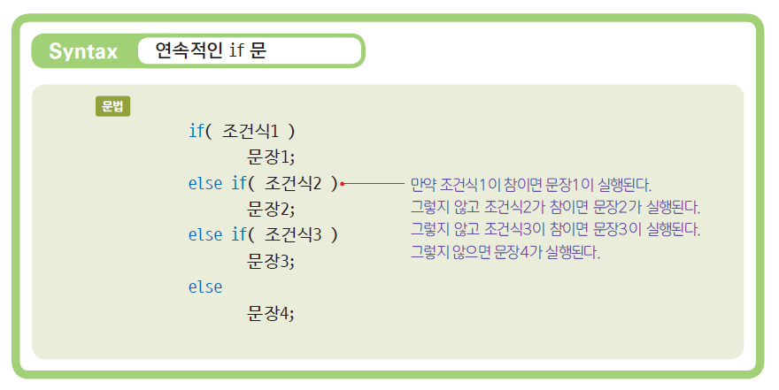
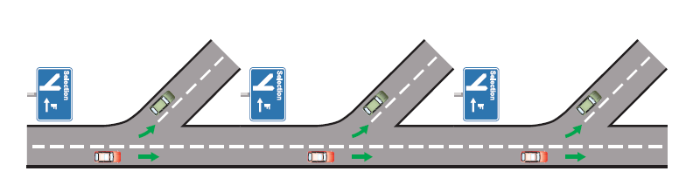
연속적인 if (else-if 구조)

Slide 28
학점 결정 예제
학생들의 성적을 받아서 학점을 출력하는 프로그램을 작성하여 실행하여보자.
성적을 입력하시오: 88
학점 B

Slide 29
학점 결정 예제
#include <stdio.h>
int main(void)
{
int score;
printf("성적을 입력하시오: ");
scanf("%d", &score);
if (score >= 90)
printf("합격: 학점A\n");
else if (score >= 80)
printf("합격: 학점B\n");
else if (score >= 70)
printf("합격: 학점C\n");
else if (score >= 60)
printf("합격: 학점D\n");
else
printf("불합격: 학점F\n");
return 0;
}
성적을 입력하시오: 88
학점 B

Slide 30
문자 분류 예제
키보드에서 문자를 받아서 문자들을 대문자(A-Z), 소문자(a-z), 숫자(0-9), 그 외의 문자들로 구분하여 보자.
문자를 받아들이는 함수로는 getchar( )를 사용하자
문자를 입력하시오: c
c는 소문자입니다.

Slide 31
문자 분류 예제
// 문자들을 분류하는 프로그램
#include <stdio.h>
int main(void)
{
char ch;
printf("문자를 입력하시오: ");
ch = getchar();
if( ch >= 'A' && ch <= 'Z' )
printf("%c는 대문자입니다.\n", ch);
else if( ch >= 'a' && ch <= 'z' )
printf("%c는 소문자입니다.\n", ch);
else if( ch >= '0' && ch <= '9' )
printf("%c는 숫자입니다.\n", ch);
else
printf("%c는 기타문자입니다.\n", ch);
return 0;
}
문자를 입력하시오: c
c는 소문자입니다.

Slide 32
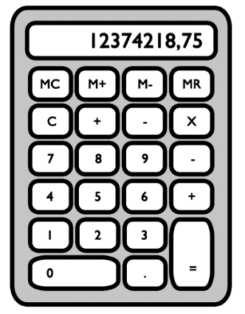
Lab: 산술 계산기
수식을 입력하시오(예: 2 + 5) >> 10 * 2
10 * 2 = 20

Slide 33
Solution
#include <stdio.h>
int main(void)
{
char op;
int x, y, result;
printf("수식을 입력하시오(예: 2 + 5) >> ");
scanf("%d %c %d", &x, &op, &y); // %c 앞에 공백 존재!!!
if( op == '+' )
result = x + y;
else if( op == '-' )
result = x - y;
else if( op == '*' )
result = x * y;
else if( op == '/' )
result = x / y;
else if( op == '%' )
result = x % y;
else
printf("지원되지 않는 연산자입니다. ");
printf("%d %c %d = %d \n", x, op, y, result);
return 0;
}
수식을 입력하시오(예: 2 + 5) >> 2 + 5
2 + 5 = 7

Slide 34
입력 형식 지정자
입력 형식 지정자
%c: 입력의 공백 문자를 skip하지 않음 (%d, %f, %lf 등 나머지는 입력에 공백 문자가 존재하면 모두 skip함)
형식 지정자 앞에 공백 문자가 존재하면 0개 이상의 입력 공백 문자를 모두 skip함
char op; int x, y, n;
n = sscanf("2+5", "%d %c %d", &x, &op, &y); // n = 3, x = 2, op = '+', y = 5
n = sscanf("2 + 5", "%d %c %d", &x, &op, &y); // n = 3, x = 2, op = '+', y = 5
n = sscanf("2+5", "%d%c%d", &x, &op, &y); // n = 3, x = 2, op = '+', y = 5
n = sscanf("2 + 5", "%d%c%d", &x, &op, &y); // n = 2, x = 2, op = ' ', y = ?
// %c는 공백 문자 입력, 두번째 %d는 입력 실패

Slide 35
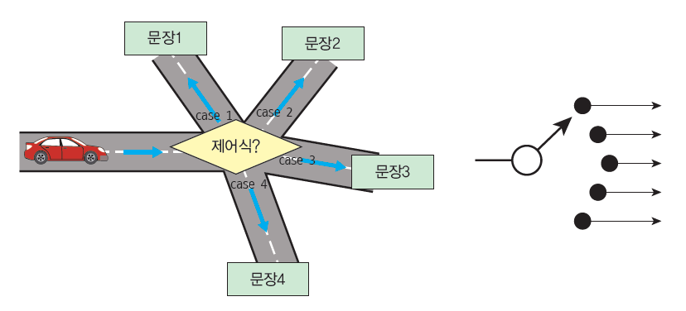
switch 문
제어식의 값에 따라서 여러 경로 중에서 하나를 선택할 수 있는 제어 구조

Slide 36
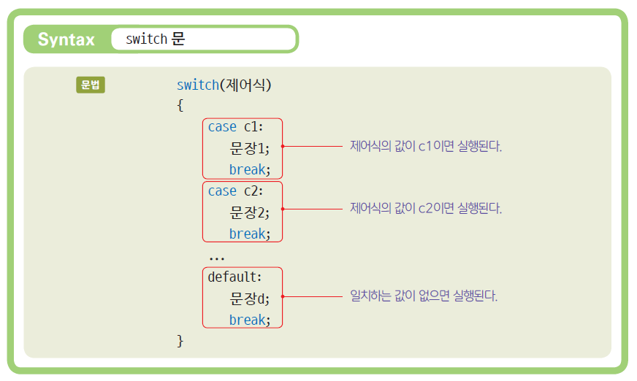
switch 문

Slide 37
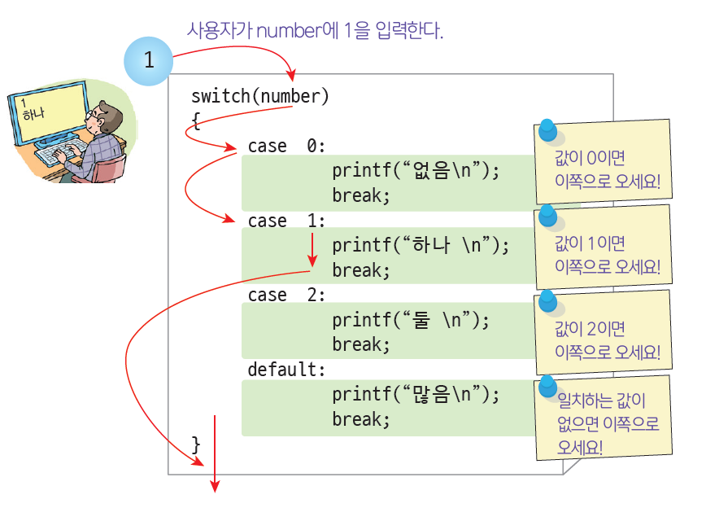

사용자가 1을 입력하는 경우

Slide 38
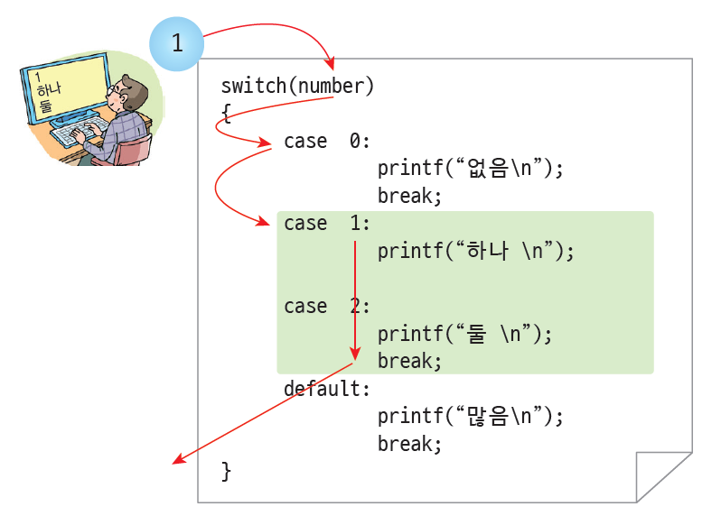

break가 생략되는 경우

Slide 39
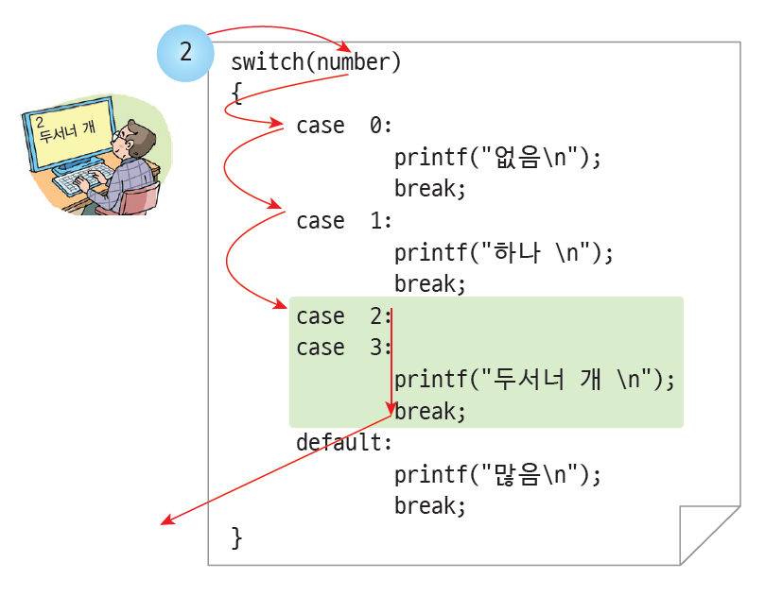

의도적인 break생략

Slide 40
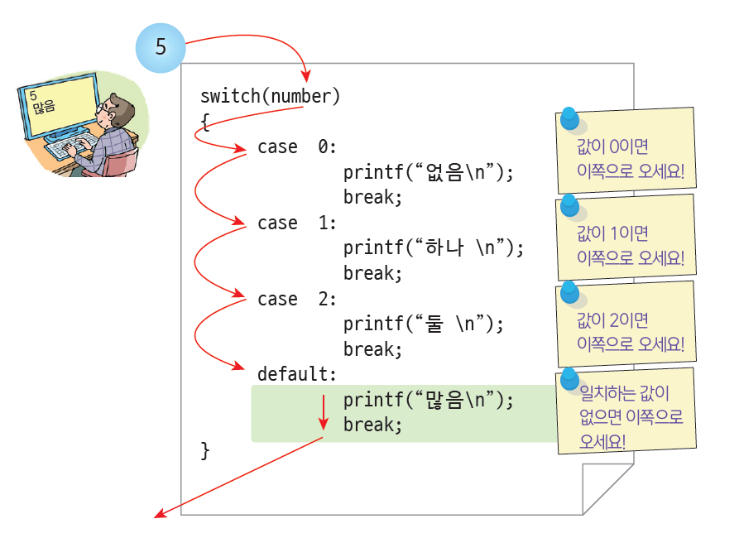

default 문

Slide 41
switch 문과 if-else 문
switch(number) {
case 0:
printf("없음\n");
break;
case 1:
printf("하나\n");
break;
case 2:
printf(“둘\n");
break;
default:
printf("많음\n");
break;
}
if( number == 0 )
printf("없음\n");
else if( number == 1 )
printf("하나\n");
else if( number == 2 )
printf("둘\n");
else
printf("많음\n");

Slide 42
switch 문에서 주의할 점
case label은 서로 값이 달라야 하며, 정수(문자 포함) 상수 수식만 허용
#define N 10
int x;
switch(number)
{
case N + 1: // OK! 정수 상수 수식은 사용할 수 있다.
printf("정수 상수 수식 \n ");
break;
case x: // 변수는 사용할 수 없다.
printf("x와 일치합니다. \n ");
break;
case (x+2): // 변수가 들어간 수식은 사용할 수 없다.
printf("수식과 일치합니다. \n ");
break;
case 0.001: // 실수는 사용할 수 없다.
printf("실수 \n ");
break;
case 'a': // OK! 문자는 사용할 수 있다.
printf("문자 \n ");
break;
case "001": // 문자열은 사용할 수 없다.
printf("문자열 \n ");
break;
}

Slide 43
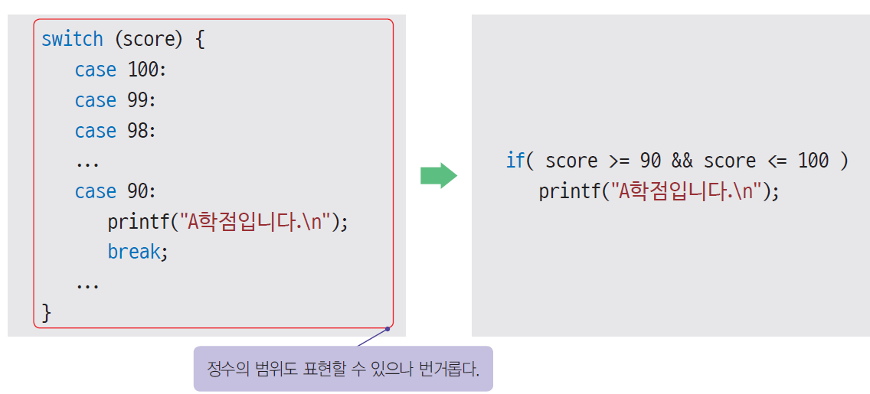
정수의 범위를 나타낼 때

Slide 44
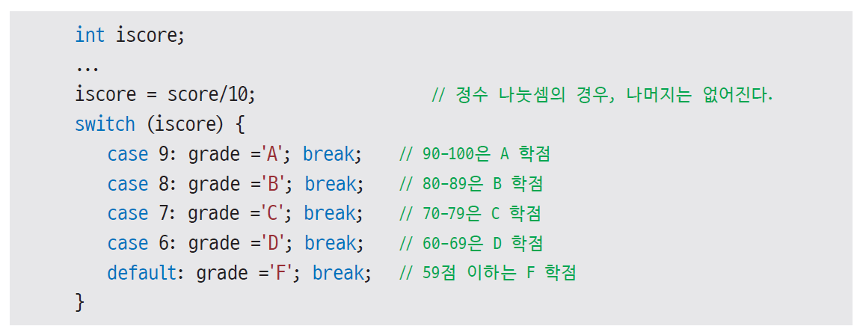
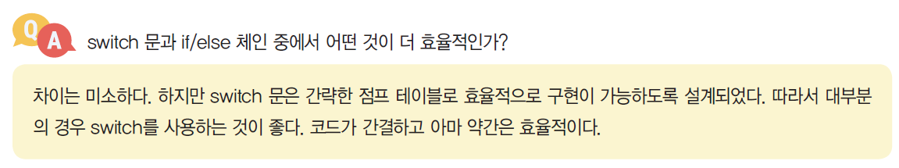
정수의 범위를 나타낼 때
case 10: case 9:

Slide 45
예제
// 달의 일수를 계산하는 프로그램
#include <stdio.h>
int main(void) {
int month, days;
printf("달을 입력하시오: ");
scanf("%d", &month);
switch(month) {
case 2: days = 28; break;
case 4: case 6: case 9: case 11: days = 30; break;
default: days = 31; break;
}
printf("%d월의 일수는 %d입니다.\n", month, days);
return 0;
}
달을 입력하시오: 12
12월의 일수는 31입니다.

Slide 46
Lab: 산술 계산기(switch 버전)
앞의 산술 계산기 예제를 switch 문을 이용하여 다시 작성하여 보자.
수식을 입력하시오(예: 2 + 5) >> 10 * 2
10 * 2 = 20

Slide 47
Lab: 산술 계산기
// 간단한 산술 계산기 프로그램
#include <stdio.h>
int main(void) {
char op;
int x, y, result;
printf("수식을 입력하시오(예: 2 + 5) >> ");
scanf("%d %c %d", &x, &op, &y);
switch (op) {
case '+':
result = x + y;
break;
case '-':
result = x - y;
break;
case '*':
result = x * y;
break;
case '/':
result = x / y;
break;
case '%':
result = x % y;
break;
default:
printf("지원되지 않는 연산자입니다. \n");
return 1;
}
printf("%d %c %d = %d \n", x, op, y, result);
return 0;
}
수식을 입력하시오(예: 2 + 5) >> 10 * 2
10 * 2 = 20

Slide 48
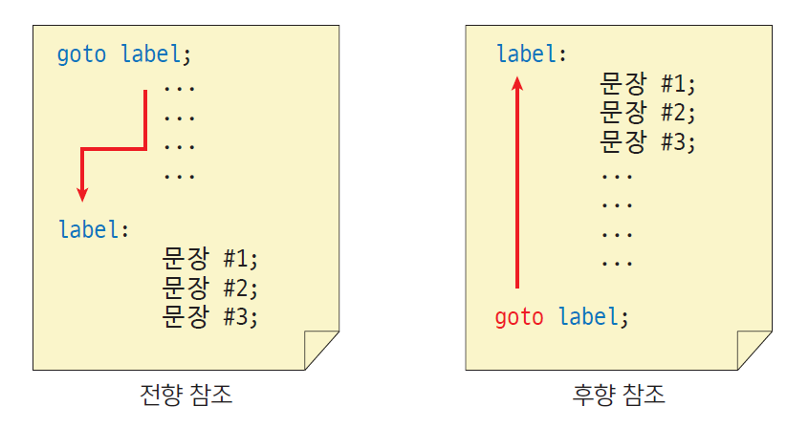
goto 문
무조건 분기: 조건없이 어떤 위치로 점프
사용하지 않는 것이 좋음

